Slide 1
Evaluace dopadů pomoci v obcích zasažených tornádem v roce 2021

Slide 2
Hlavní cíl výzkumu
Cílem výzkumu bylo zjistit:
jak docházelo k distribuci forem pomoci (humanitární, psychosociální, materiální a další) v zasažených obcích, jakými způsoby a mechanismy, jak probíhal transfer směrem k příjemcům pomoci), jaká byla časová dynamika pomoci,
jak je s odstupem času (koordinovaná) pomoc přijímána a hodnocena
jaké měla (koordinovaná) pomoc dopady na úrovni domácností, byla účelná (podařilo se dosáhnout stanovených cílů) a efektivní?

Slide 3
Etapy výzkumu
První etapa – analýza primárních a sekundárních informací o pomoci v obcích
analýza médií
systém a proces pomoci
Druhá etapa – kvalitativní výzkum
hodnocení pomoci místními aktéry (komunita, zástupci obcí orgánů krizového řízení a IZS)
biografický výzkum příjemců pomoci (členů domácností)
Třetí etapa – kvantitativní výzkum
dotazníkové šetření
Čtvrtá etapa – zpracování publikačních výstupů a šíření výsledků
zpracování výzkumné zprávy/publikace
prezentace výsledků a doporučení na konferencích, odborných panelech
medializace výsledků

Slide 4
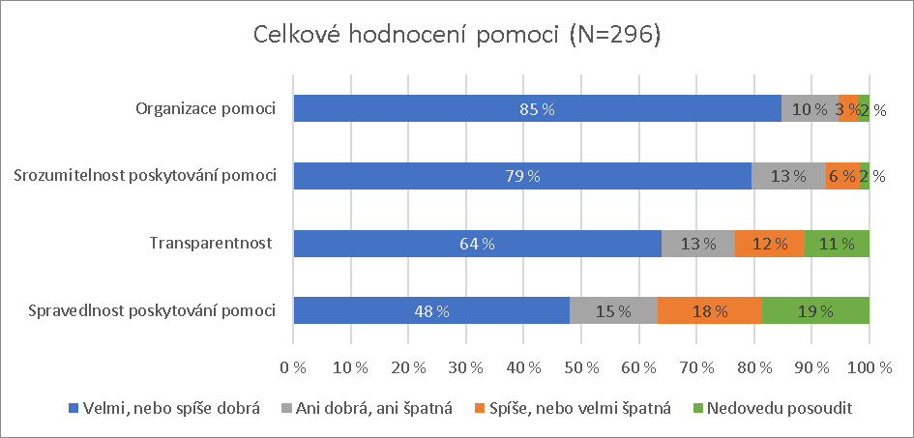
Výstupy

Slide 5
Výstupy
Organizace pomoci
nejlépe hodnocená oblast
významné ocenění práce složek IZS
Srozumitelnost pomoci
resp. by uvítali zlepšení komunikace
Transparentnost pomoci
resp. by uvítali lepší evidenci distribuce pomoci a transparentní přehled o tom, kdo pomoc využívá a zda ji skutečně potřebuje
Spravedlnost poskytování pomoci
nejhůře hodnocený aspekt pomoci, vnímání nerovnosti v rozdělování pomoci
resp. zmiňují, že pomoc čerpali i lidé, kteří ji nepotřebovali
na tuto otázku současně odpovědělo nejméně respondentů, necítili potřebný odstup a míru objektivity

Slide 6
Výstupy – focus group
ORP Hodonín
celkové hodnocení systému pomoci jako funkční a koordinované
vnímání role a dostupnosti velitele zásahu HZS
velmi vytížený a obtížně dostupný pro některá rozhodnutí – schvalovací procesy, objednávání techniky
pouze jeden velitel na více lokalit
vyjasňování kompetencí a hrazení nákladů především v počátku události
Zástupci HZS
chybějící platforma (aplikace, databáze) pro sdílení dat s dalšími pomáhajícími
doporučení pro zřízení pracovní skupiny humanitární pomoci, která by se zapojila do zasedání KŠ kraje
úkolem skupiny by měla být i koordinace dobrovolnické pomoci v místě MU
přesnější vymezení termínu humanitární pomoc

Slide 7
Výstupy – focus group
Zástupci nadací
pozitivní hodnocení spolupráce konsorcia
dohoda proběhla krátce po začátku události
jednotný přístup a kritéria k distribuci finanční pomoci
společná komunikace
může zefektivnit práci a průběžnou prezentaci postupu pomoci
nemají dostatečné kapacity a znalost terénu, NNO tohle umí
Zástupci NNO
potíže s mobilním signálem (komunikace a datové přenosy)
koordinace dobrovolnické pomoci (možnosti a podmínky)
satelitní a mapové podklady + letecké snímkování
překrývající se terénní šetření

Slide 8
Výstupy – focus group
Zástupci zasažených obcí
pozitivní vnímání pomoci (dobrovolníci a zástupci NNO v úzkém kontaktu)
pozitivní hodnocení IZS (jako celku) a dále opakovaně HZS ( v místě, kde působila AČR rovněž ocenění)
odlišné hodnocení koordinace pomoci a komunikace (v různých obcích)
problémy s předáváním informací
odmítání pomoci zvenčí
nejasná manipulace s materiální pomocí a nejasná evidence
špatná komunikace obce a KŠ
nejasná a průběžně se měnící pravidla dotačního programu „Živel“
předražování materiálu a oprav
v jednotlivých případech podvodné firmy

Slide 9
Výstupy – mediální analýza
Role médií je v procesu pomoci a krizové komunikace klíčová:
média mobilizovala veřejnost a do místa nasměřovala různé druhy pomoci i informací. Na jednu stranu umožnila upoutat pozornost, na druhou stranu šířila různě kvalitní informace (až dezinformace), které humanitární pomoc v místě ztěžovaly.
Tradiční média:
celostátní
regionální
Nová média:
sociální sítě

Slide 10
Výstupy – mediální analýza
Analýza mediálního obsahu na sociálních sítích:
období 24.6.2021-24.12.2021
Výběr:
počet členů skupin
dosah (odkazy a citace v celostátních médiích)

Slide 11
Výstupy – mediální analýza
Pomoc po tornádu – Hodonínsko a Břeclavsko
2 200 členů
komunikace řízená správcem
primárně organizační pokyny a pravidla pro pohyb v zasažených lokalitách
členění podle nabídky a poptávky
komunitní podpora
dobrovolnické výzvy
Dobrovolnická pomoc po břeclavském tornádu
30 tis. členů
je stále aktivní
nemá správce a jasnou strukturu
tržiště nabídek a poptávek

Slide 12
Výstupy – mediální analýza
Doporučení:
tematicky strukturované obsah/skupiny
nutnost správce/více správců
moderovaný a aktualizovaný obsah
problematika neaktuálních a zastaralých příspěvků
spolupráce s KŠ a NNO
zvyšování dosahu a sdílení spolupráce s celostátními médii

Slide 13
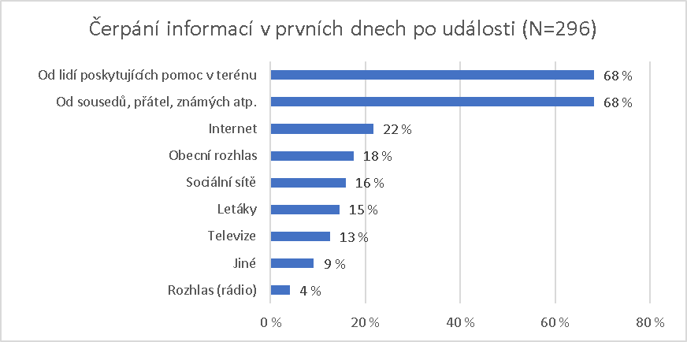
Výstupy – mediální analýza

Slide 14
Další práce s výstupy
Doporučení:
zástupcům obcí a orgánům krizového řízení
zástupcům HZS
NNO a nadacím
dobrovolníkům/veřejnosti
Potřeba další spolupráce a vzdělávání
posílení možností sdílení dat
posilování znalostí procesů KŘ
podpora koordinace

Slide 15
Partneři výzkumu
ADRA
Člověk v tísni
Diakonie ČCE
Donio
Nadace ČEZ
Nadační fond Českého rozhlasu
Nadace Karel Komárek Family Foundation
Nadace VIA

